Slide 1
Web通信安全解决方案
软件业务部 李淮如

Slide 2

网络通信常见的安全问题
反编译客户端代码，模拟客户端请求
劫持用户请求，获取用户数据
防止机器登录
客户端存储密钥安全性差
使用证书
网络抓包，截取数据
数据加密
密钥不能直接传输
web不能使用对称加密

Slide 3
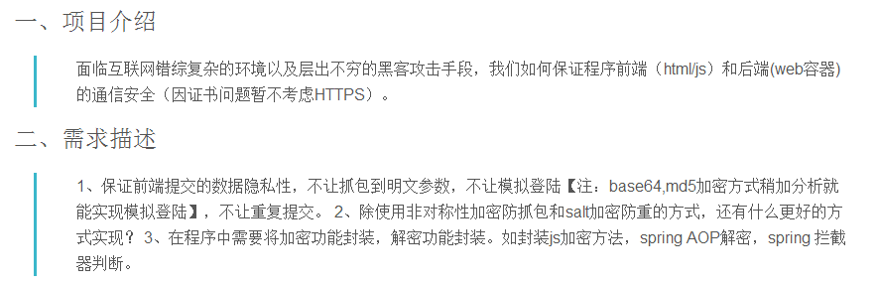
需求来源

Slide 4
需求要点
暂不考虑HTTPS
1
模拟HTTPS加密过程
2
不让抓包到明文参数
非对称加密+对称加密
不让模拟登陆
3
不让抓包到明文参数
图片验证
4
不让重复提交
使用token

Slide 5
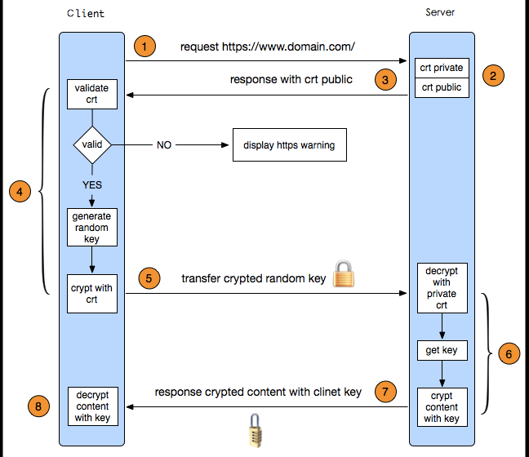
HTTPS原理
客户端发起请求
生成一对密钥，并返回公钥给客户端
生成随机key，使用公钥加密，发送给服务器
使用私钥解密获得key
key
key

Slide 6
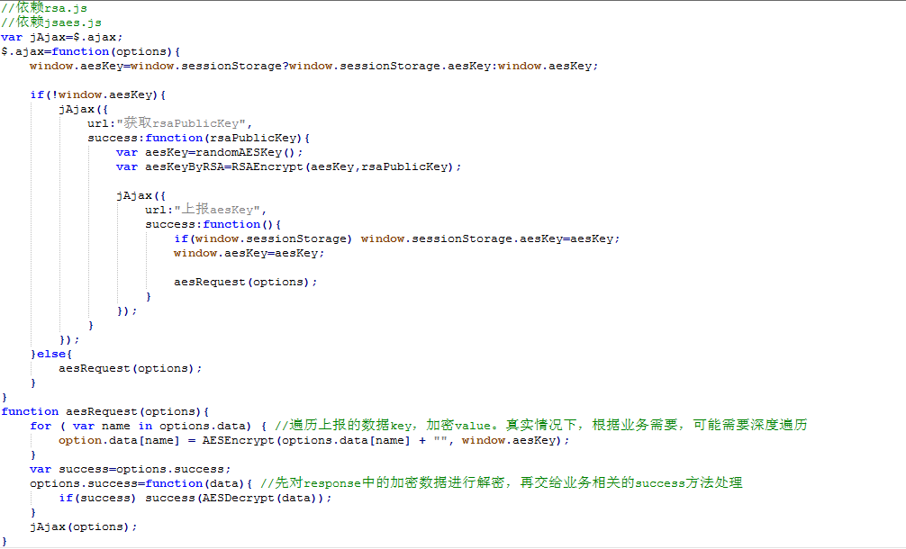
实现策略-前端

Slide 7
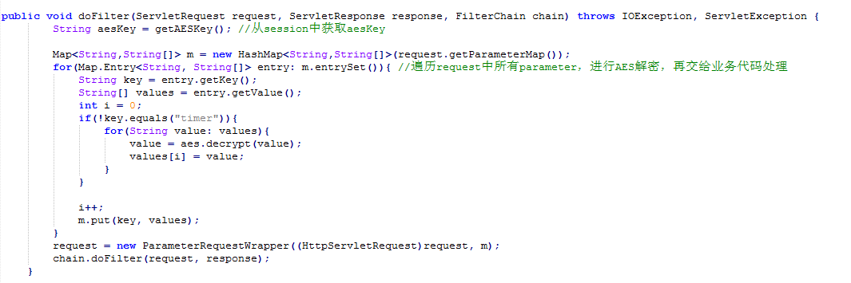
实现策略-后端
实现两个HTTP接口：
获取rsaPublicKey —— 生成一对公钥和私钥，并将公钥返回
上报aesKey —— 接收上报数据，使用私钥解密，作为aesKey保存在session中
使用Filter过滤所有HTTP接口

Slide 8
实现策略
刚才只给出了实现策略的框架代码，实际开发中还有很多细节需要考虑:
后台返回数据的加密封装
form提交如何封装
onsubmit中修改input的value值
使用隐藏域来传递参数
返回页面上的数据（使用EL表达式）如何处理

Slide 9





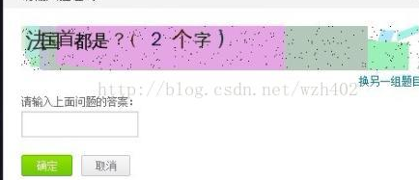
图片验证

Slide 10
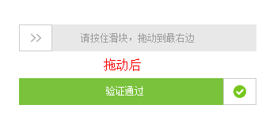
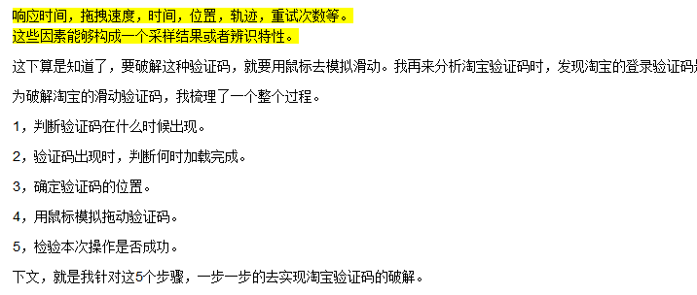
淘宝验证
http://www.cnblogs.com/xcj26/p/5242758.html
http://www.zhihu.com/question/35538123

Slide 11

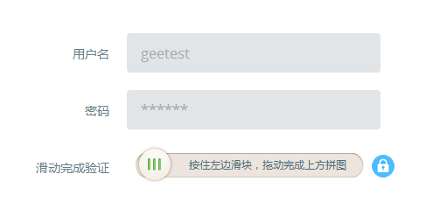
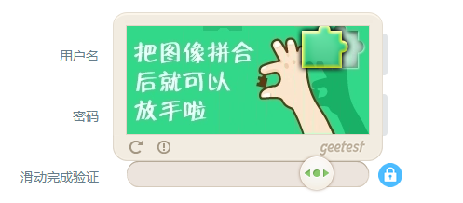
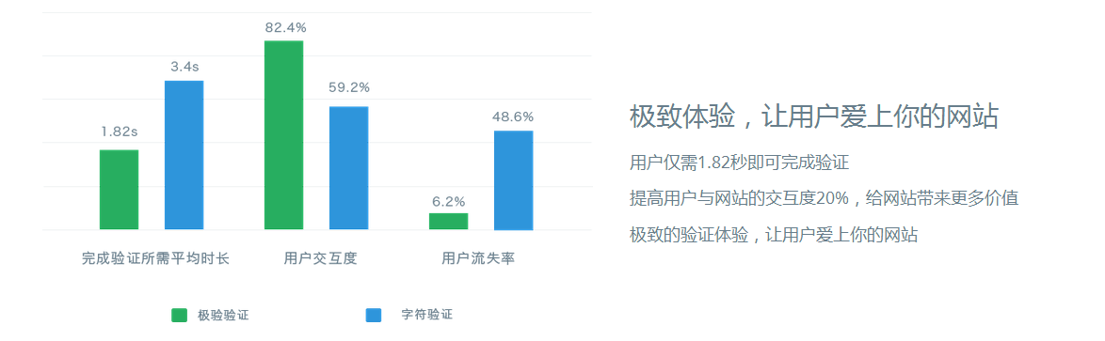

Slide 12
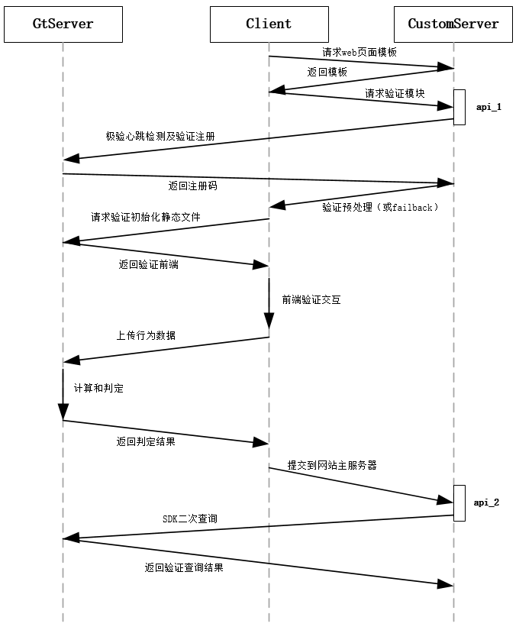
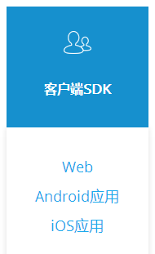
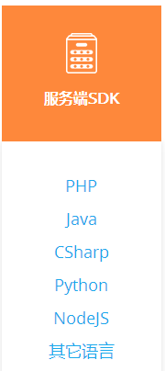

Slide 13
THANK YOU

